Slide 1
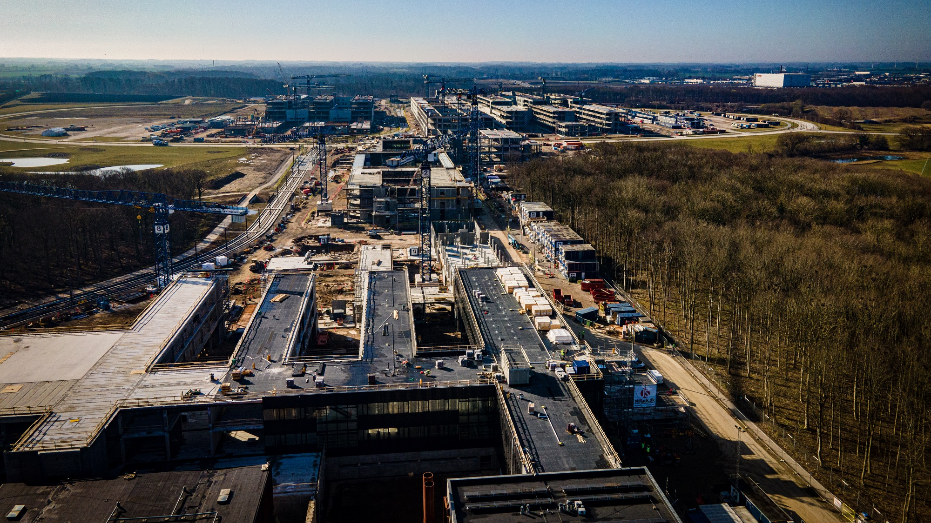
Velkommen Flytningen til Nyt SUND

Slide 2
www.sdu.dk/da/nytsund

Slide 3
Sdunet.dk/da/nytsund

Slide 4
Kommunikationsplan - intern
Aktivitet/Produkt | Tema/Budskab | Målgruppe | Afsender | Tidsrum
Webinar | Præsentation af Nyt SUND-bygningen | Ansatte | Projekt- organisationen | Marts 2021
Webinar | Præsentation af flytteprojektet | Ansatte | Projekt- organisationen | April 2021
Webinar | Præsentation af ”Fra vision til handling” | Ansatte | Projekt-organisationen | Maj 2021
Rundvisninger | Guidede ture omkring byggepladsen | Ansatte | Team Nyt SUND | Sensommer 2021
Besøg | Vi kommer og fortæller om projektet | Institutter/ afdelinger | Team Nyt SUND | Aftales efter behov
Slideshow | Ledelsesmateriale: Præsentation af Nyt SUND | Ledere (medarbejdere) | Ledere formidler viden til medarbejdere | Anvendes efter behov
Slideshows | Ledelsesmateriale: Præsentationer af udvalgte områder | Ledere (medarbejdere) | Ledere formidler viden til medarbejdere | Anvendes efter behov
Brevkasse | Spørgsmål og svar om Nyt SUND | Ansatte | Diverse i projekt-organisationen | Løbende
Artikler | Information, nyheder og andet indhold om Nyt SUND | Ansatte/ eksterne interessenter | Diverse i projekt-organisationen | Løbende
Web, Nyhedsbrev, SoMe

Slide 5
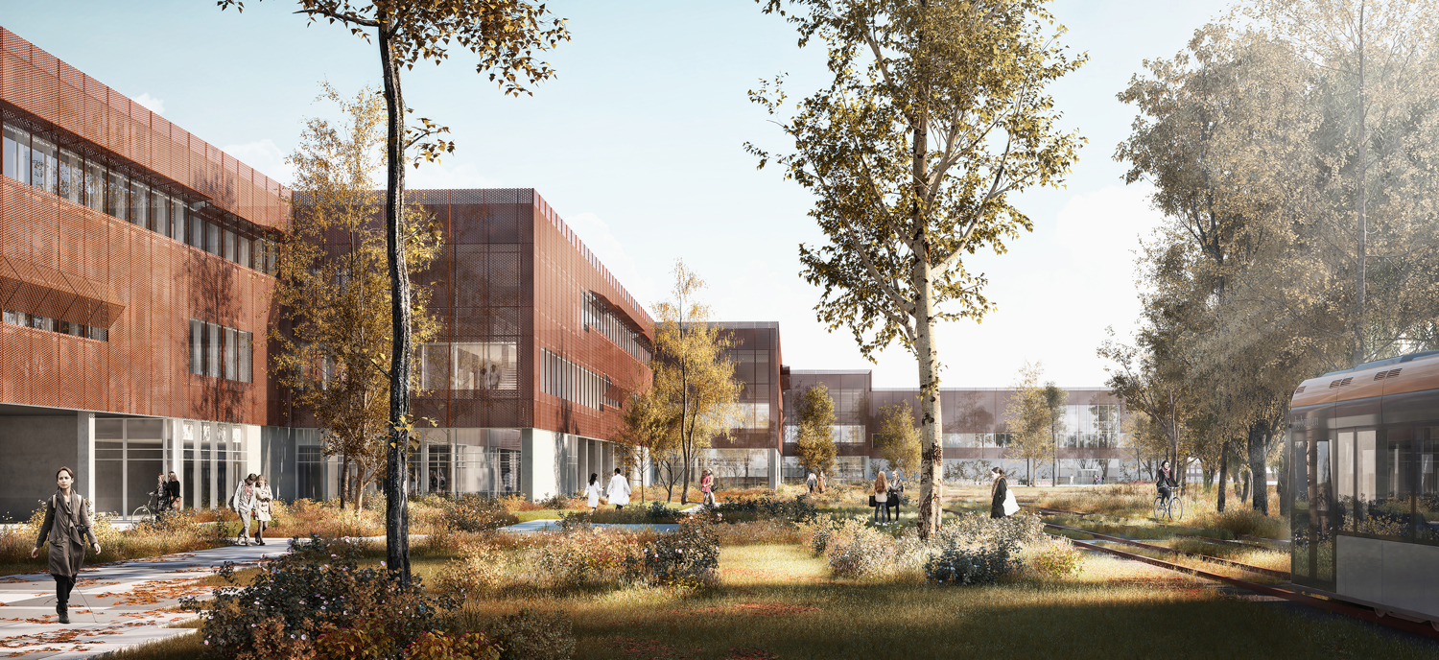
Dagsorden
Stil spørgsmål i chatten undervejs
Velkommen v/ Torben Durck Johansen
Nyt SUNDs tre spor v/ Anne Kathrine Overgaard
Flytningen som samarbejdsprojekt v/ Thomas Buchvald Vind
Flytteprojektet v/ Rie Zimmer Rasmussen
Tak for i dag v/ Torben Durck Johansen

Slide 6
Nyt SUNDs tre spor n Anne Kathrine Overgaard

Slide 7
Nyt SUND - tre spor
Et byggeprojekt
Et flytteprojekt
Et ledelses- og visionsprojekt

Slide 8
Nyt SUND - tre spor
Et visionsprojekt
Et forandringsprojekt
Et byggeprojekt
og flytteprojekt
2009-2012
2013-2023
2019 -

Slide 9
Flytning er mere end flyttekasser
Flytning er:
Selvfølgelig alle de praktiske ting som oprydning, klargøring, flyttebiler, installering, opsigelse af kontrakter og indgåelse af nye, mv.
Men det er også sikring af vore kerneområder - forskning & uddannelse – og trivsel for medarbejdere og studerende!

Slide 10
Flytning er en del af den proces ..
.. der skal skal bringe os ind i den nye bygning, ind i en ny hverdag, ind i nye og tættere samarbejder med resten af SDU
Derfor er vi glade for det gode samarbejde med fællesadministration om flytteprojektet, og vi ser det som et vigtigt skridt for SUND – en proces, der styrker det tværgående samarbejde.

Slide 12
Flytningen som samarbejdsprojekt n Thomas Buchvald Vind

Slide 13
Samarbejde på tværs
Komplekst projekt, som kræver en stor indsats fra alle deltagere
Brugernes perspektiv og deltagelse er nødvendigt i såvel planlægning som udførelse af flytningen
Samarbejde er altafgørende for projektets succes
Der er nedsat en tværgående projektorganisation, der sikrer fælles fodslag i flytteprocessen baseret på SDUs gældende opgave- og kompetencefordeling.
Notes:
Thomas

Slide 14
Succeskriterier
Winsløwparken og dele af Campus Odense er fraflyttet
Winsløwparken er nedlukket effektivt
Indflytning i Nyt SUND er gennemført og bygningen taget i brug
Aktivitetsniveauet indenfor forskning, undervisning og andre aktiviteter er ikke påvirket i væsentligt omfang i flytteperioden og startfasen
Projekt Flytning til Nyt SUND
900 medarbejdere, udstyr, inventar og dyr
Notes:
Thomas

Slide 15
Flytteprojektet n Rie Zimmer Rasmussen

Slide 16
Arbejdsprocessen
2019: Projektmodning
Indledende drøftelser mellem SUND og Teknisk Service
Arbejdsgruppe nedsat
Første overblik over aktiviteter og omfang
Maj/Juni 2020: Aftale om projektet
Projektgrundlag
Projektorganisering
September 2020: Projektstart
September- December 2020: Definition af arbejdspakker
Januar 2021: Proces for arbejdspakker
Fremgangsmåde
Organisering
Februar- Maj 2021: Planlægning af arbejdspakker
Maj 2021 og frem: Arbejdsgrupperne arbejder
Forventet start på indflytning: Februar 2023
Notes:
Rie

Slide 17
Projektorganisationen
Projektejer Thomas Buchvald Vind, Universitetsdirektør
Styregruppe Thomas Buchvald Vind, Universitetsdirektør Ole Skøtt, Dekan for Det Sundhedsvidenskabelige Fakultet
Projektleder Rie Zimmer Rasmussen, Teknisk Service
Projektgruppe Deltagere fra Teknisk Service, SDU IT, Økonomiservice, RIO (juridisk afdeling), Institutter, Det Sundhedsvidenskabelige Fakultetssekretariat
Diverse arbejdsgrupper
Koordinationsgruppe Rie Zimmer Rasmussen, Projektleder, Teknisk Service Henrik Mørkenborg Ravn, Afdelingsleder Teknisk Service Leif Jensen, Områdechef, Teknisk Service Anne Kathrine Overgaard, Kontorchef for eksterne projekter, SUND Torben Durck Johansen, Kontorchef for strategisk udvikling, SUND
Dialogforum Styregruppen Repræsentanter fra samarbejdsudvalg, arbejdsmiljøudvalg og institutfora
Notes:
Rie

Slide 18
Arbejdspakker i flytteprojektet
Driftsfællesskaber og -samarbejde
Flytning
It-principper
Leje- og fremlejeaftaler
Oprydning, nedlukning og flytning – Kontorer/Mødelokaler/Undervisningslokaler
Oprydning, nedlukning og flytning – Laboratorier
OU41
Udbud og indkøb
En arbejdspakke er en gruppering af opgaver og et sæt af oplysninger om opgaverne, som forklarer, hvad der skal laves, hvordan det skal gøres, af hvem og hvornår.
Arbejdspakkerne fungerer som rettesnor og styringsredskab for de forskellige arbejdsgruppers opgaver og formidler samtidig deres arbejde til det øvrige projekt.
Notes:
Rie

Slide 19
Arbejdspakkerne kort beskrevet
Driftsfælleskaber og -samarbejde
Arbejdspakken skal afklare behovet for driftsfællesskaber og samarbejde samt planlægge og indgå aftaler herom.
Aktuelt er der ved at blive skabt overblik over arealer og behov.
Flytning
Arbejdspakken skal planlægge og effektuere den fysiske flytning fra Winsløwparken til Nyt SUND, fra Campus til NYT SUND (Psykologi) og fra Campus til Campus (OU41). Herunder også indflytning/opsætning af evt. nyt udstyr og inventar.
Aktuelt har arbejdsgruppen de første indledende møder med flyttefirmaet med introduktion til deres planlægningsmodel og -værktøj. Der skal udpeges kontaktpersoner på institutter/afdelinger.
Notes:
Rie

Slide 20
Arbejdspakkerne kort beskrevet
It-principper
Arbejdspakken skal beskrive behov og ønsker til ”fri bevægelighed”, definere udfordringer og mulige løsningsscenarier, som kan fremlægges og danne baggrund for fælles beslutning i projektets styregruppe og OUH-ledelsen. Det valgte løsningsscenarie vil give den overordnede ramme for det fremtidige it setup.
Aktuelt er arbejdsgruppen i gang med en opsamling på konkrete problemer meldt ind til SDU IT og at finde ud af, om der evt. er erfaringer fra f.eks. AU-Skejby, som vi kan trække på.
Leje- og fremlejeaftaler
Arbejdspakken skal skabe overblik over leje- og fremlejeaftaler samt planlægge og effektuere opsigelse samt evt. indgåelse af nye aftaler.
Aktuelt arbejder arbejdsgruppen på at få skabt overblik over aftaler, som skal opsiges og nye aftaler, som skal indgås.
Notes:
Rie

Slide 21
Arbejdspakkerne kort beskrevet
Oprydning og nedlukning – Kontorer, møde- og undervisningslokaler
Arbejdspakken skal levere plan og effektuering af oprydning på kontorer (herunder også køkkener og fællesrum), i mødelokaler og undervisningslokaler samt kældre både op til flytning og efterfølgende, når Winsløwparken er fraflyttet.’
Aktuelt er Teknisk Service i gang med at beskrive fremgangsmåden, og der skal udpeges kontaktpersoner på institutter/afdelinger.
Oprydning og nedlukning – Laboratorier
Arbejdspakken skal levere plan og effektuering af oprydning i laboratorier herunder udstyr i kældre både op til flytning og efterfølgende, når Winsløwparken er fraflyttet.
Aktuelt er arbejdsgruppen i gang med at udarbejde en planoversigt over udstyr og placering.
Notes:
Rie

Slide 22
Arbejdspakkerne kort beskrevet
OU41
Arbejdspakken skal planlægge og udføre fraflytning af bygningen, renovering og klargøring til IMM.
Aktuelt er rækkefølgen i flytningerne ved at blive endeligt kortlagt. Det afventer bl.a. beslutning i SDUs bestyrelse ift. Naturvidenskab. Brugen af kælderarealer undersøges. Der skal skabes overblik over omfang af ombygninger/renovering.
Udbud og indkøb
Arbejdspakken skal med udgangspunkt i et afdækket anskaffelses- og indkøbsbehov på Det Sundhedsvidenskabelige Fakultet sikre, at der sker planlægning, gennemførsel af og opfølgning på anskaffelser, indkøb og udbud m.m. relateret til NYT SUND på alle områder (kontor, mødelokaler, undervisningslokaler, fællesområder og laboratorier).
De byggerirelaterede anskaffelser kører i et eget spor men skal være omfattet af kataloget, planlægningen og opfølgningen.
Aktuelt arbejdes på anskaffelseskataloget herunder også byggerirelaterede anskaffelser. Der er skabt overblik over typer af udbud og tidsfrister for udbud.
Notes:
Rie

Slide 23
Hvor langt er vi med arbejdspakkerne?
Trin 1: At skabe overblik Tovholdere og arbejdsgrupper finder ud af, hvad arbejdspakkerne mere præcist skal levere, og hvilke opgaver det fører med sig.
Trin 2: At detaljere
Tovholdere og arbejdsgrupper planlægger opgaverne yderligere: Rækkefølgen i opgaverne, konkret start- og sluttid, hvem skal på opgaverne.
Trin 3: At udføre
Tovholdere og arbejdsgrupper arbejder på opgaverne.
De følger løbende op på fremdrift samt prioritering af leverancer/opgaver.
Status på gruppens arbejde samt evt. udfordringer videreformidles løbende til projektleder samt relevante personer og grupper i projektet.
Februar-Marts 2021
April 2021
Maj 2021 og frem
I takt med at vi får overblik arbejdspakkernes omfang og opgaver, kan sammensætningen af arbejdsgrupperne ændre sig.
Notes:
Rie

Slide 24
Spørgsmål?

Slide 25
Tak for i dag!

